Slide 1
TALLERES INTEGRADOS III: DIGESTIVO
Lucia Pelegrín Durá 2375
Aprobado por Dr. Antonio Martínez Egea
Hospital San juan

Slide 2
Historia clínica
Mujer de 78 años que acude a urgencias por dolor abdominal desde hace varios días. En días previos ha estado estreñida, por lo que ayer tomó un laxante, y desde ese momento presenta dolor abdominal tipo cólico con heces diarreicas e incontinencia fecal. Refiere que desde hace meses presenta heces negras melénicas. Refiere disnea desde hace varios días.
Anamnesis: RAM: Nolotil. Hábitos tóxicos: fumadora de 60 años-paquete. Antecedentes médicos: EPOC leve en seguimiento, Hiperaldosteronismo primario dx en 2008 ,Anemia normocítica normocrónica desde 2015, Hemangioma hepático, Osteoporosis, FA, Carcinoma infiltrante de mama dx en 2015.En junio de 2019 progresión enfermedad ganglionar, suprarrenal y ósea, así como gástrica, sugestivo de enfermedad metastásica. En julio 2019 RT hemostática sobre implante gástrico. Antecedentes quirúrgicos: adrenalectomía izquierda en 2008, mastectomía izquierda y ooforectomía bilateral en 2015.Tto habitual: Lexatin, Omeprazol, Urea, Adiro y Paracetamol.
Exploración física: TA: 136/68 mmHg; Tª: 35.7ºC; FC: 97 lat/min, Sat O2: 99%. Consciente y orientada. BEG, eupneica, NC, NH. AC: rítmica sin soplos; AP: murmullo vesicular disminuido con sibilantes y roncus bilaterales. Abdomen: blando y depresible, doloroso a la palpación en hipogastrio, no signos de irritación peritoneal y sin visceromegalias ni masas. Peristaltismo conservado. Tacto rectal: hemorroides externas. Se introduce con dificultad el dedo meñique, no se puede palpar ampolla rectal por dolor. Presencia de heces líquidas negras. EEII: no edemas, no signos de TVP.
Pruebas complementarias: ECG y Rx tórax sin cambios respecto a previas. ASO: Hemograma: Hemoglobina 7,1 g/dL, Hematocrito 21,9%. Bioquímica, coagulación y gasometría sin alteraciones.

Slide 3
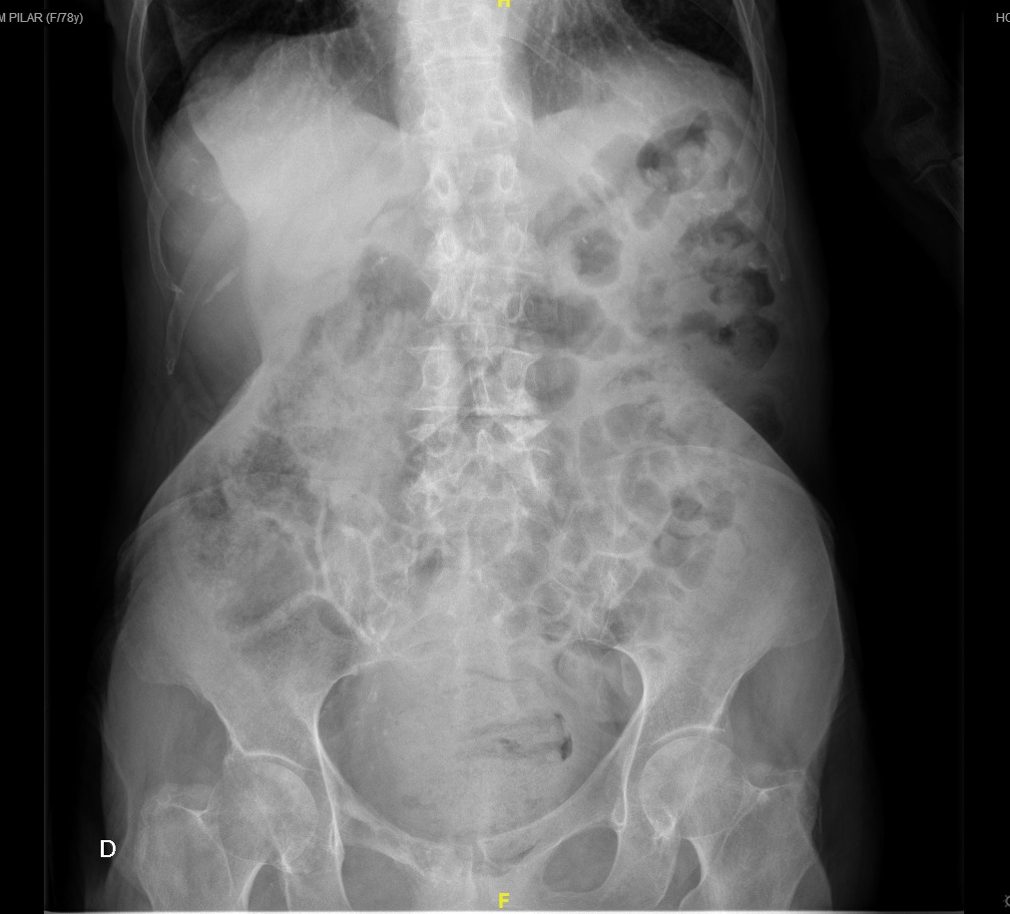
Rx abdomen

Slide 4
TAC ABDOMino-pelvico

Slide 5
diagnóstico
DIAGNÓSTICO PRINCIPAL: FECALOMA
DIAGNÓSTICOS SECUNDARIOS: -DIARREA POR REBOSAMIENTO -ANEMIA

